Slide 1
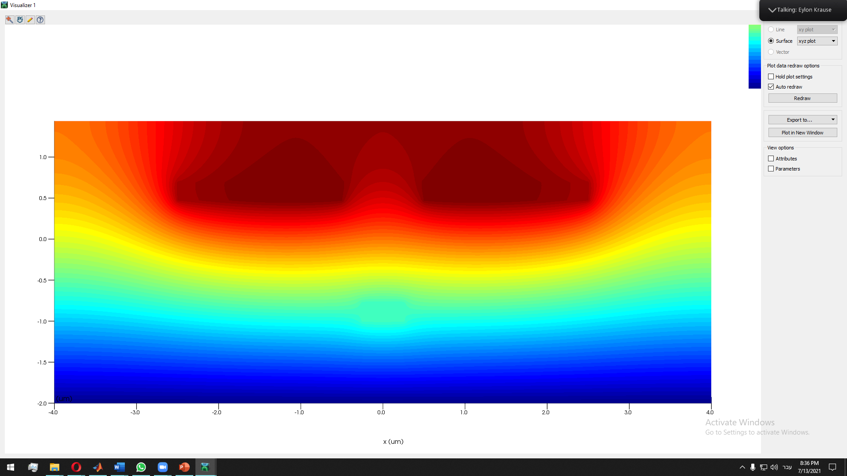
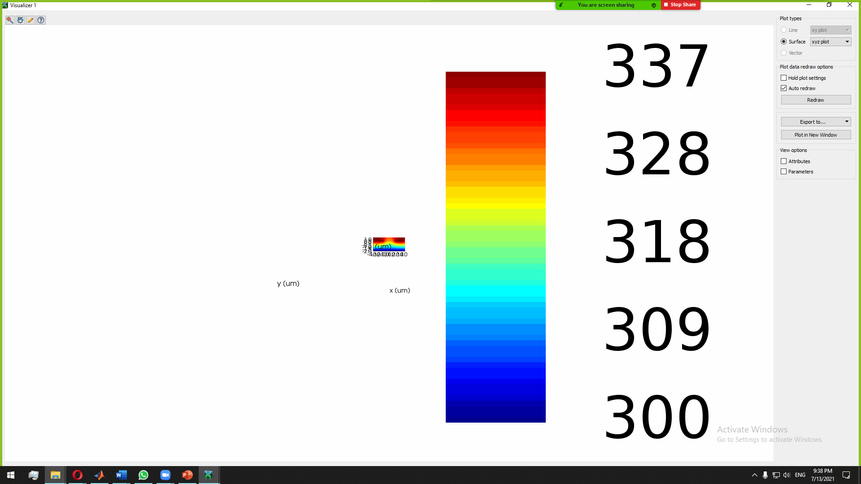


דוגמא 1.25
air
$$ⅆ_{TiN}$$
$$d$$
SiO₂
BOX
Si strip wg.

Slide 2
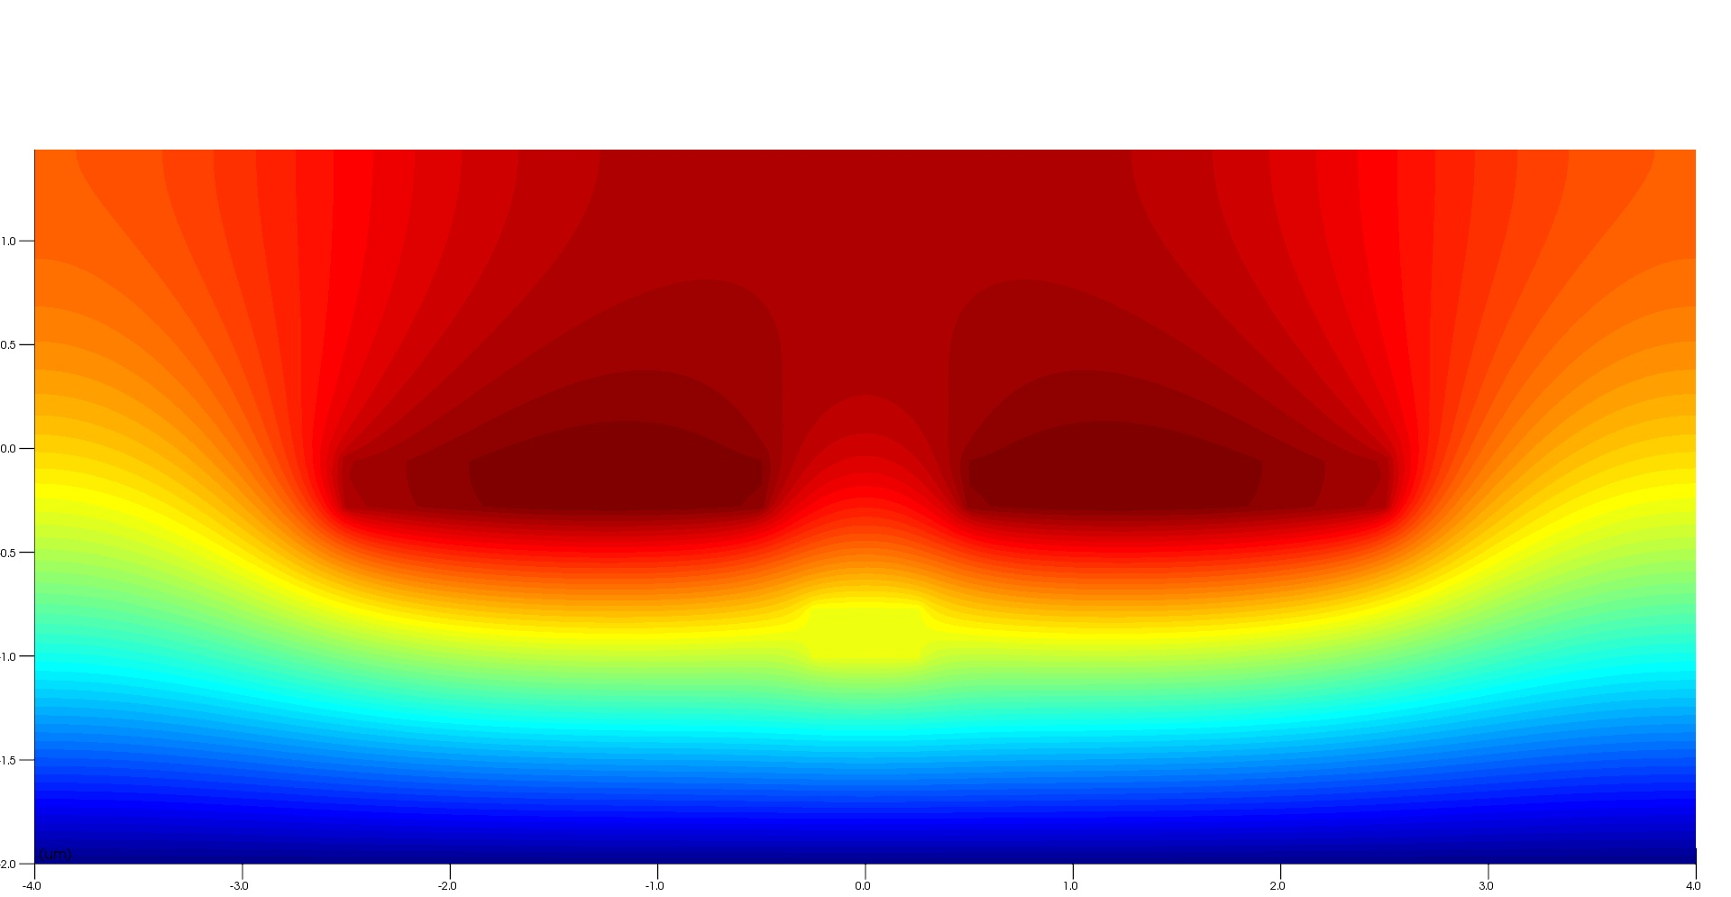
דוגמא 1.25
air
$$ⅆ_{TiN}$$
$$d$$
SiO₂
BOX
Si strip wg.

Slide 3
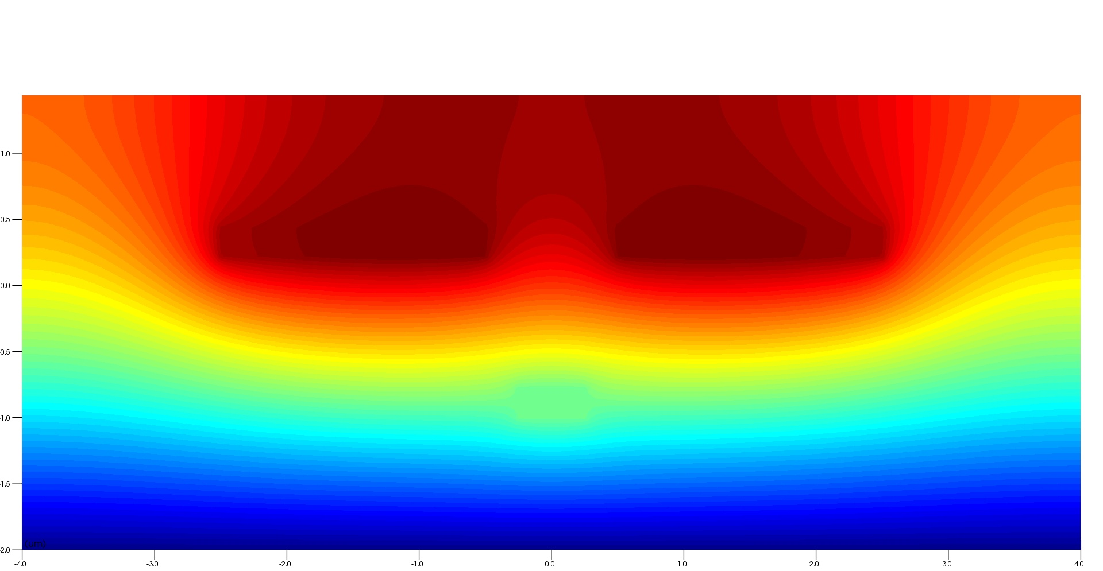
דוגמא 1.25
air
$$ⅆ_{TiN}$$
$$d$$
SiO₂
BOX
Si strip wg.

Slide 4
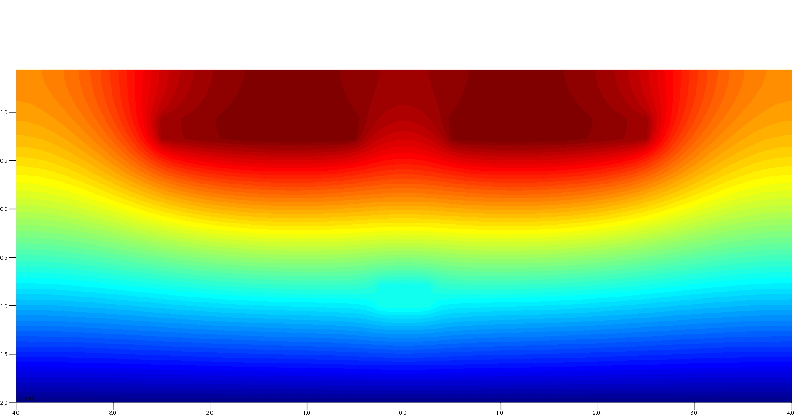
דוגמא 1.25
air
$$ⅆ_{TiN}$$
$$d$$
SiO₂
BOX
Si strip wg.

Slide 5
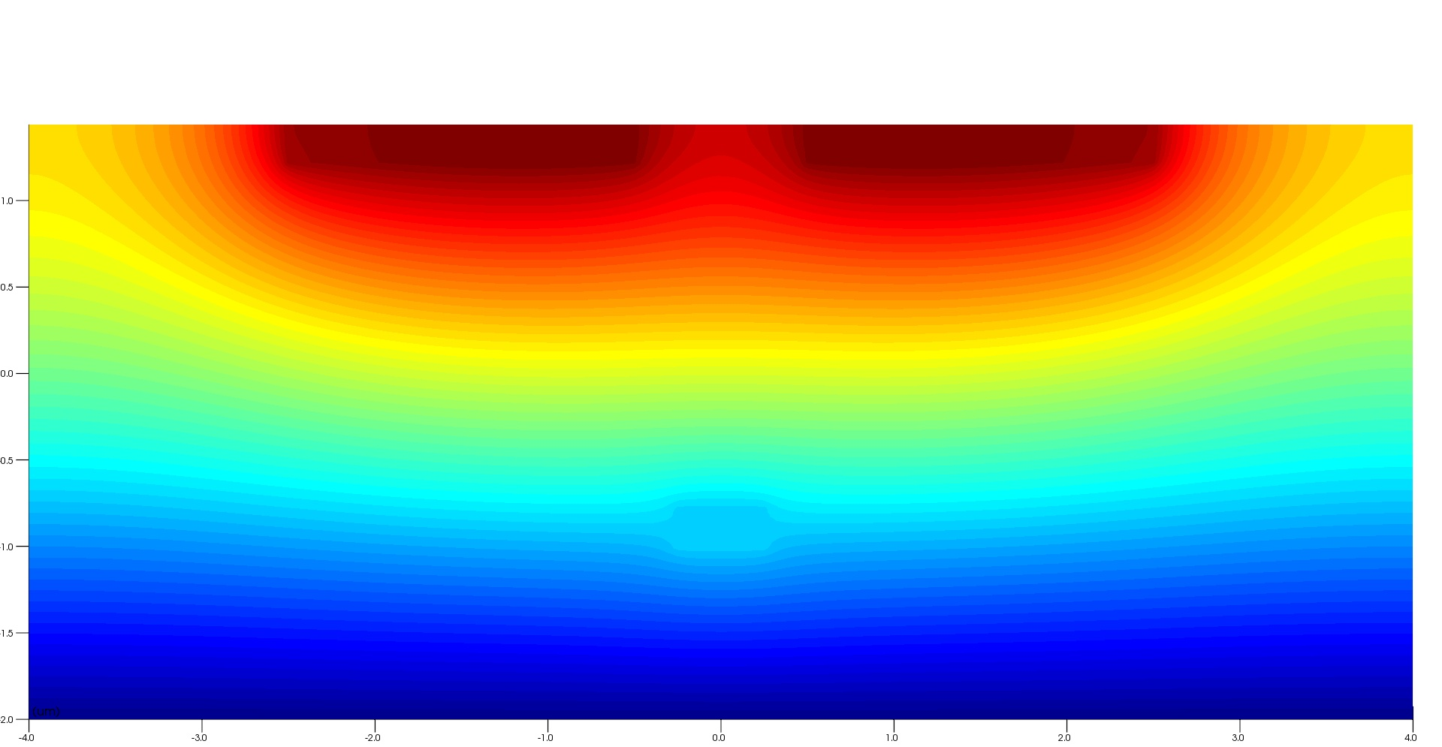
דוגמא 1.25
air
$$ⅆ_{TiN}$$
$$d$$
SiO₂
BOX
Si strip wg.

